Slide 1
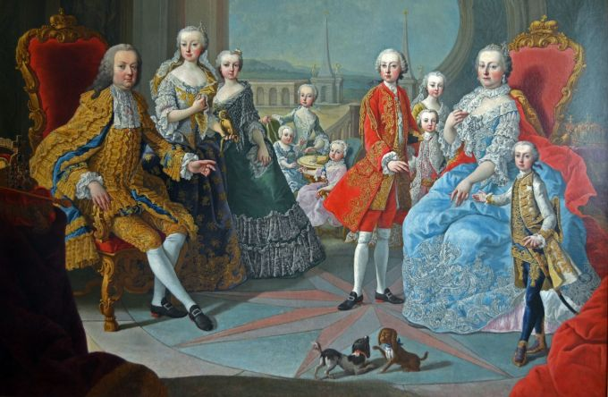
Mária Terézia uralkodása és II. József felvilágosult abszolutizmusa

Slide 2
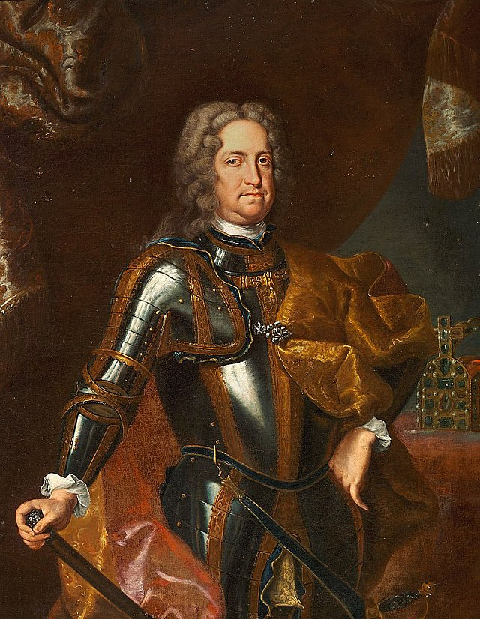
Előzmények
III. Károlynak (1711-1740) nem volt fiú örököse, ezért még életében el kellett fogadtatnia a birodalomban a leány-ág öröklését. Ez volt az ú.n. Pragmatica Sanctio
Pragmatica Sanctio = gyakorlati rendezés

Slide 3
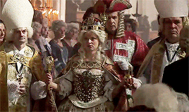
Mária Terézia
1740-1780
Apja halála után Mária Terézia lett az uralkodó, ezt a szomszédos országok nem akarták elfogadni

Slide 4
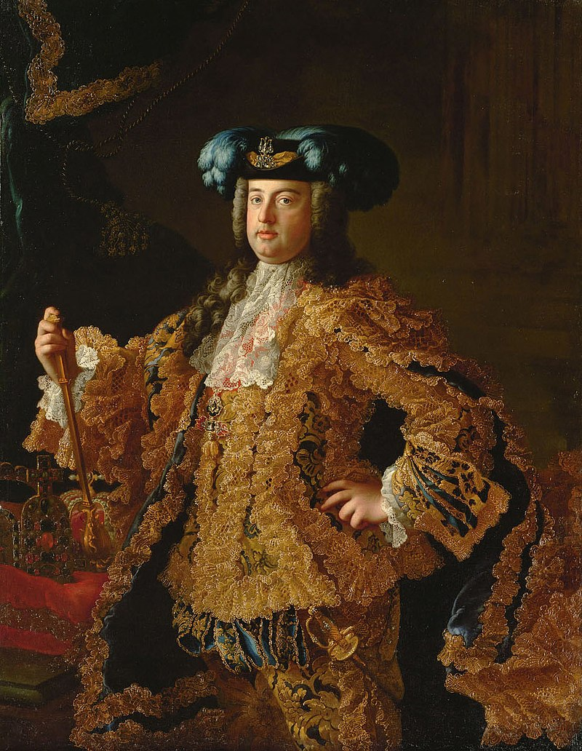
Mária Terézia magánélete
Férje: Lotharingiai Ferenc
NRCS-ként: I. Ferenc császár (1745-1765)
Mária Teréziának 16 gyermeke született
Első szülött gyermeke – II. Józsefként majd követi őt a magyar trónon
Lotharingiai Ferenc

Slide 5
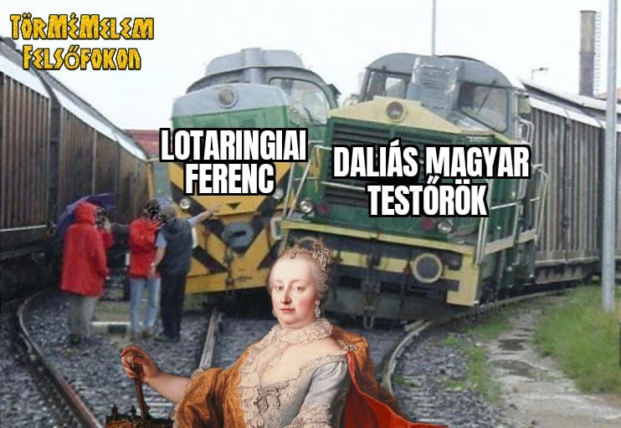

Slide 6
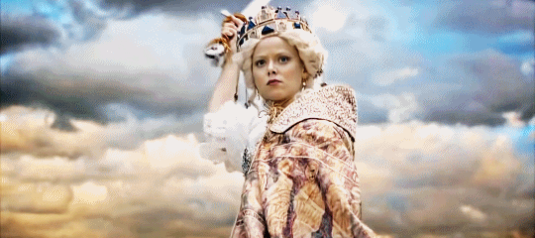
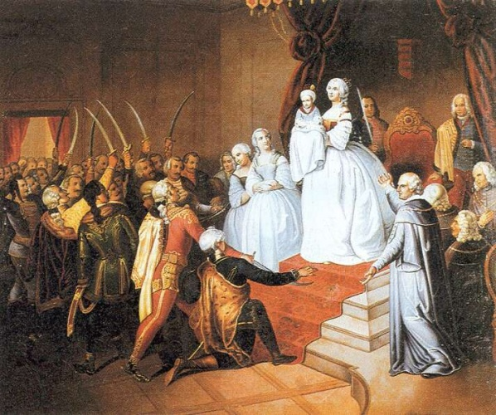
1740-48 Osztrák örökösödési háború
Bajorország, a Spanyol királyság és a szászok nem ismerik el a Pragmatica sanctio-t, és követelik a Habsburg birodalmat
MT-nak szüksége van a magyarokra
Vitam et sanguinem! Életünket és vérünket!
A magyar rendek megvédik a birodalmat
A Habsburgok melletti magyar kiállásnak két oka volt
  Rendi kiváltságok, pl. nemesi adómentesség
  A nagy riválisokkal szembeni (II. Frigyes porosz király és Károly Albert bajor uralkodó) bizalmatlanság.
  Mária Terézia ígéretet tett arra, hogy a magyarok segítségével fog kormányozni

Slide 7
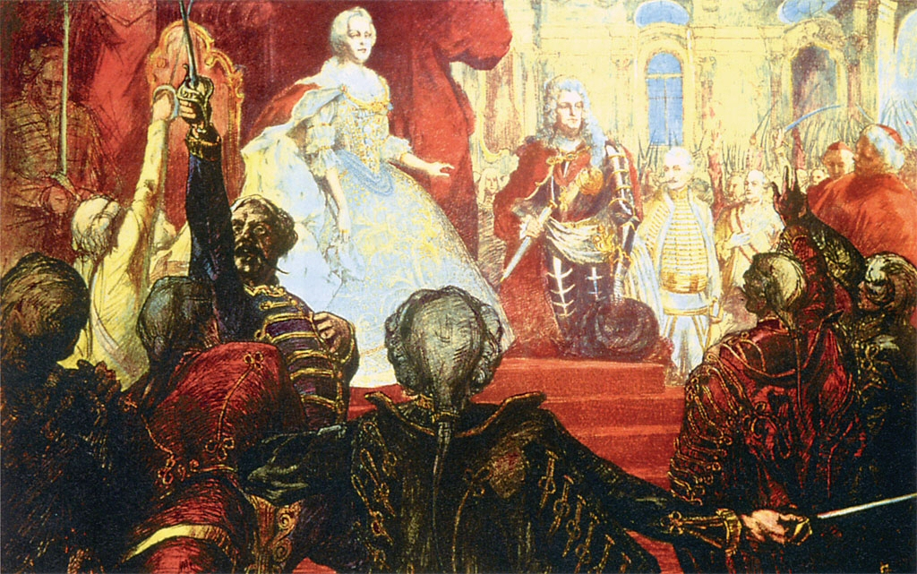
Vitam et sanguinem! Életünket és vérünket!

Slide 8
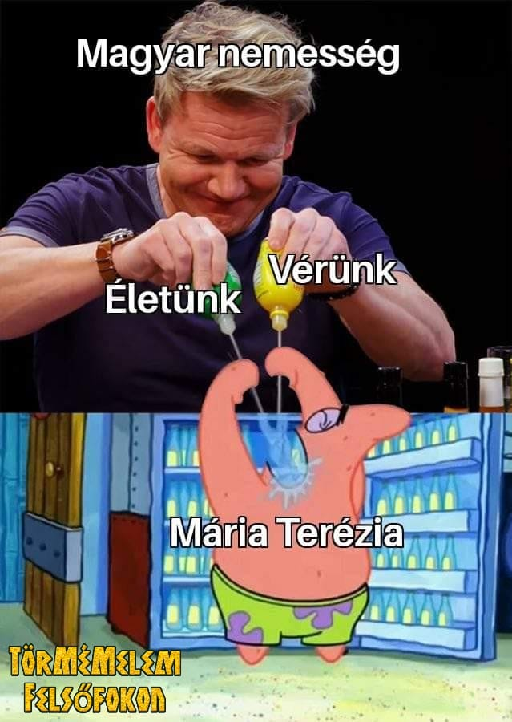

Slide 9
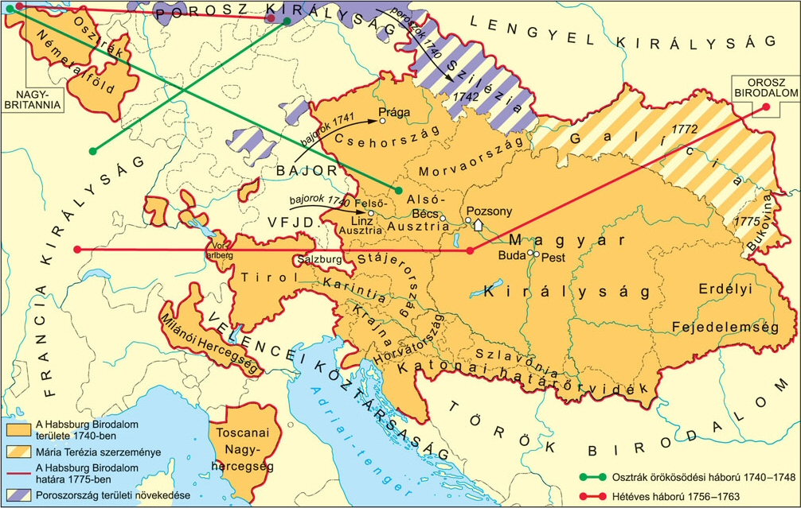
A Habsburg Birodalom külpolitikai helyzete Mária Terézia uralkodása idején

Slide 10
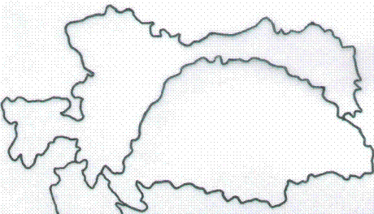
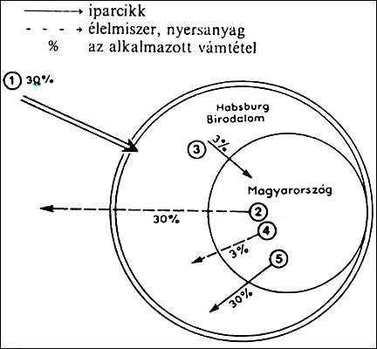
M.T. intézkedései: 1754 - Vámrendelet
Megkönnyítette a gazdasági kapcsolatok fejlődését és az üzletelést a Habsburg birodalmon belül

Slide 11
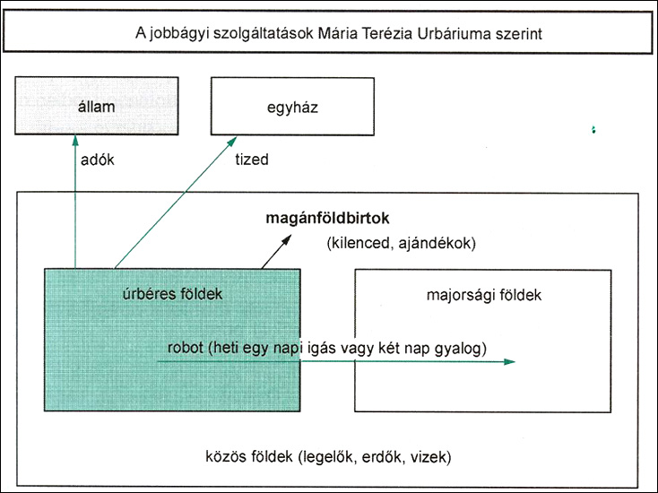
1767 – Urbárium a földesúri önkény korlátozása
URBÁRIUM: A jobbágynak földesura iránti kötelezettségeit rögzítő írott vagy íratlan, a földesúr elhatározásán, szokásjogon vagy tételes jogon alapuló szabályrendszer volt.

Slide 12
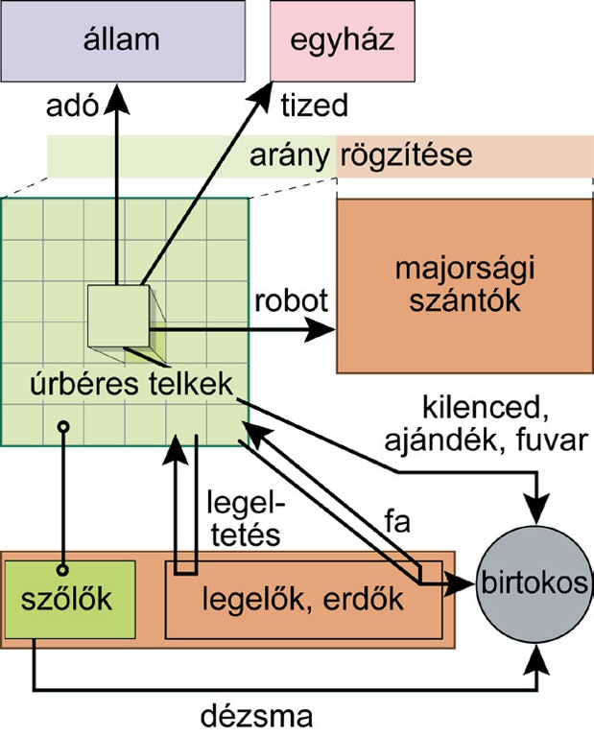
Uradalom és az urbárium
Robot
úrbéres föld
Majorság
Dézsma
Tized
Jobágytelek

Slide 13

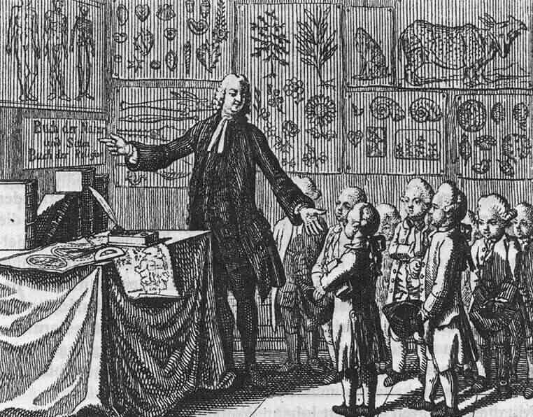
M.T. 1777. évi rendelete – Ratio Educationis
Oktatási rendelete:
célja: minél több gyerek járjon 6-12 év között iskolába (még nem általános tankötelezettség!)
hatása:
Kiveszi az oktatás egy részét az egyház hatásköréből
Egységes iskolaszerkezet jött létre
Egységes tanmenetek létrehozása
Állam szerepet vállalt az oktatásban

Slide 14
A felvilágosult abszolutizmus jellemzői:
Két összetevő viszonylagos egyensúlya:
Felvilágosodás
reformokat, modernizációt szeretnének a gazdaságban
az uralkodó: a „nép első szolgája” szerep
2. Abszolutizmus
a feudális keretek, a kiváltságos rétegek, és az alapvető politikai viszonyok érintetlenek lesznek
az uralkodó rendeletekkel, felülről irányít

Slide 15
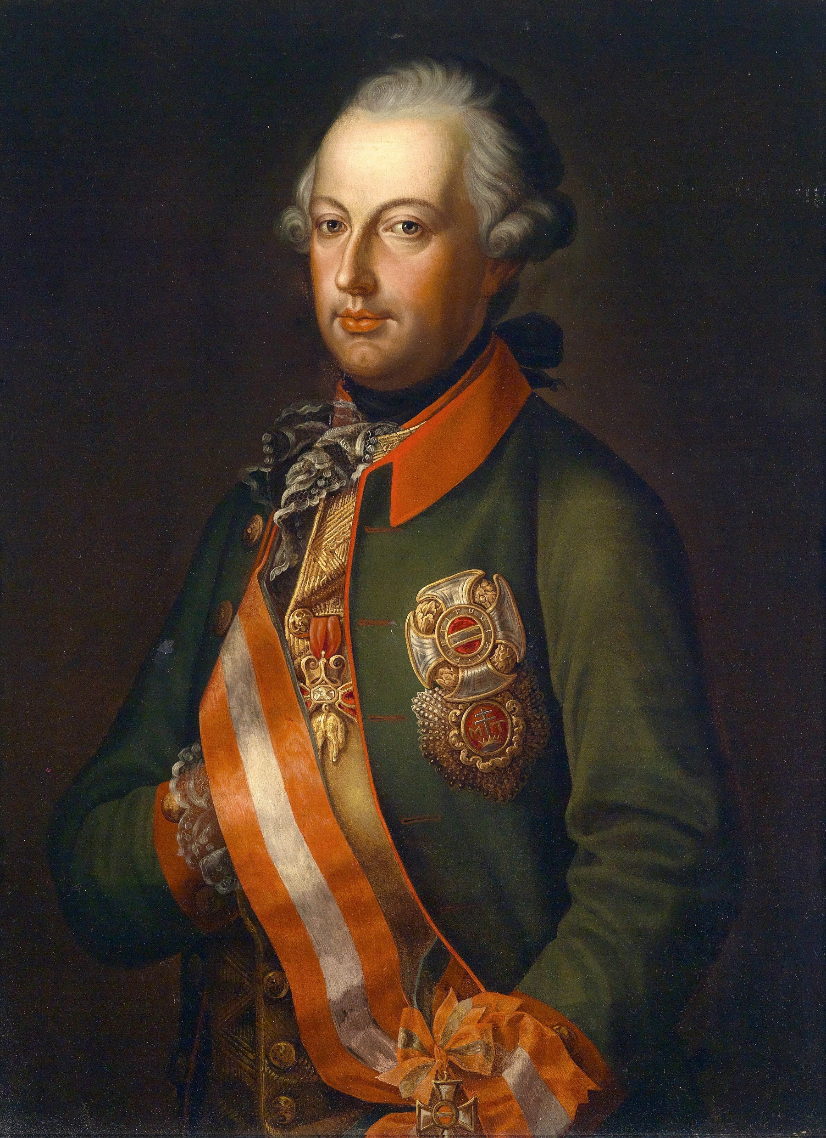
II. József uralkodása és a kiteljesedett felvilágosodott abszolutizmus
1780-1790
„Mindent a népért, de semmit a nép által” (II.József)

Slide 16
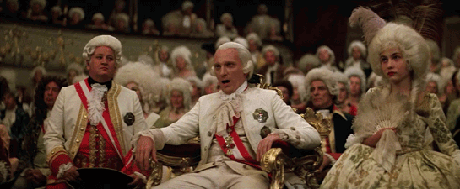
II. József uralkodása
Erőszakosan akart modernizálni. Célja: egy egységes és gazdag Habsburg Birodalom megteremtése
A gazdasági modernizáció pozitív vonás de a magyar rendi jogok korlátozása
az ország önállóságának felszámolása
az abszolutisztikus uralkodói formák gyakorlása elítélendő

Slide 17
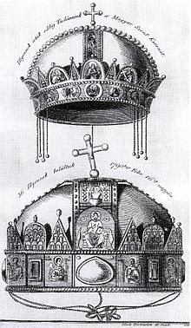
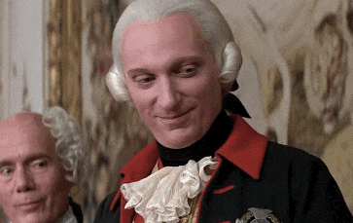
II. József rendeleti kormányzása
Nem koronáztatta meg magát, hogy ne kelljen betartania a magyar törvényeket („kalapos”)
10 év alatt több mint 6000 rendeletet adott ki (ez több, mint napi 2 rendelet!!!)
Szinte minden társadalmi csoportot maga ellen hangolt intézkedéseivel

Slide 18
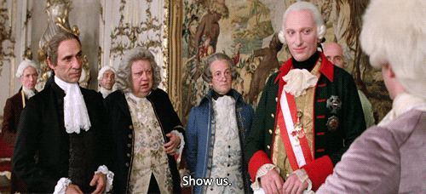

II. József rendeleti kormányzása
A szerzetesrendek feloszlatása → sérti a katolikusokat
Nem koronáztatta meg magát, rendeletekkel kormányoz → sérti a rendi nemességet
Jobbágyrendelete → sérti a földesurakat (törli a „röghözkötést” és az örökös jobbágyságot)
Temetkezési rendelete → mindenkit sért
Földmérési rendelete → sérti a birtokosokat (a földmérés célja világosan a nemesek adóztatásának bevezetése is volt, a nemesség mérhetetlen felháborodással fogadta)
A pálos szerzetes rend címere

Slide 19
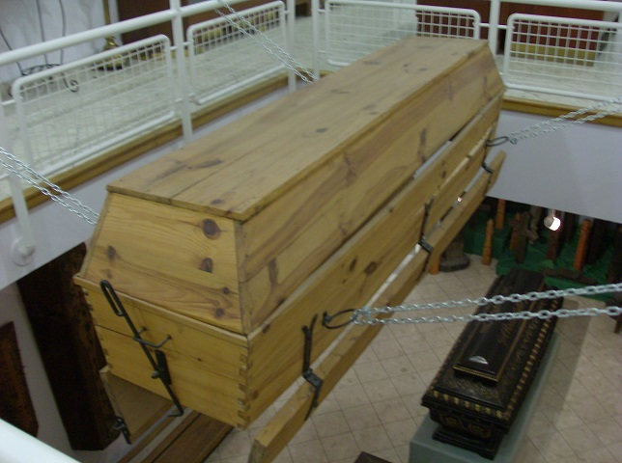
Temetkezési rendelet: A halottakat („a fával való takarékoskodás miatt”) meztelenül, egy zsákba varrva kellett temetni, a képen kölcsönözhető, alul csapóajtóval ellátott ún. pestiskoporsó, amivel a holtakat a sír fölé szállították, majd beleejtették a sírba.

Slide 20
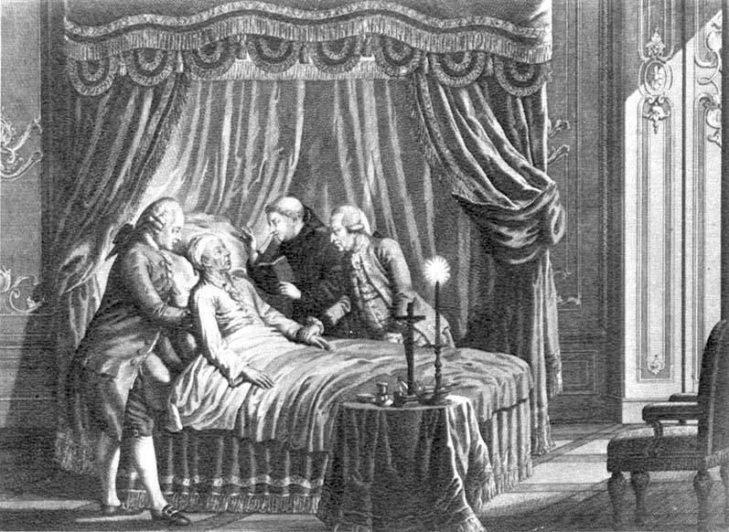
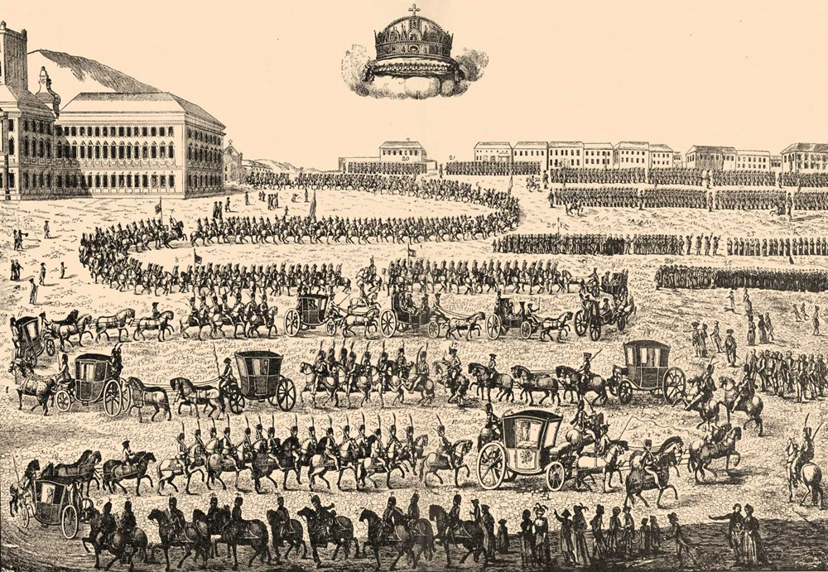
II. József (látszólag) pozitív rendeletei
Jobbágyrendelet » felszabadította a jobbágyokat az örökös röghöz kötés alól
Türelmi rendelet » a református, evangélikus vallás is szabadon gyakorolható
A többit visszavonta halálos ágyán, mert a magyarok a nyílt lázadással fenyegetődztek» „a nevezetes tollvonás”

Slide 21
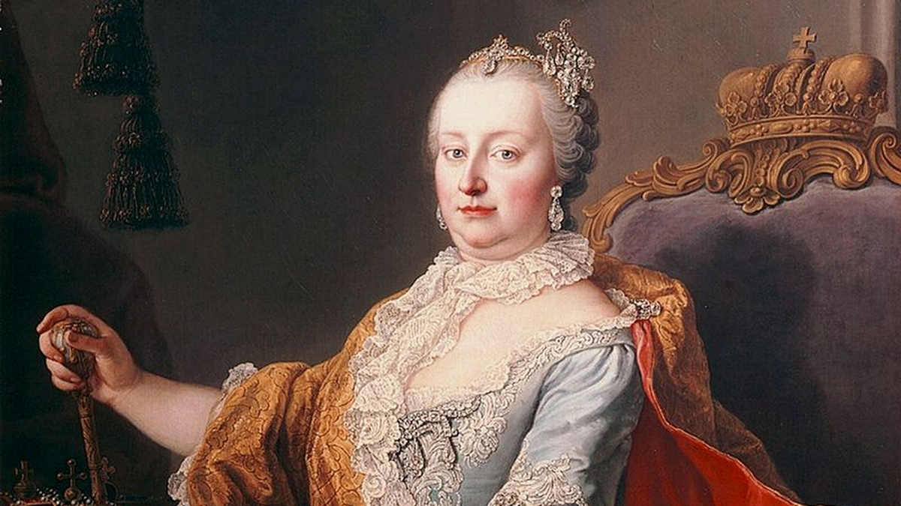
Köszönöm a figyelmet!

